Slide 1
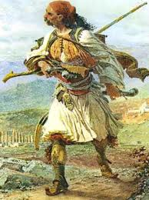
ΕΛΛΗΝΙΚΗ ΕΠΑΝΑΣΤΑΣΗ ΚΑΙ ΕΥΡΩΠΗ
Από τότε που ήρθε ο Ιμπραήμ τα πράγματα δεν πάνε καθόλου καλά. Μόνο η χριστιανική Ευρώπη μπορεί πια να μας βοηθήσει. Για να δούμε, θα κάνει τίποτα;

Slide 2
Οι Έλληνες προσέβλεπαν στη συμπαράσταση των Ευρωπαίων, ηγετών και λαών. Γι’ αυτό και → τόνιζαν τον εθνικό χαρακτήρα του αγώνα τους
Όμως:
Η διεθνής συγκυρία ήταν αρνητική και το ελληνικό πρόβλημα αντιμετωπιζόταν από τις Μεγάλες Δυνάμεις ως μέρος του ανατολικού ζητήματος( = ακεραιότητα ή διάλυση της Οθωμανικής Αυτοκρατορίας). Γι’ αυτό: →

Slide 3
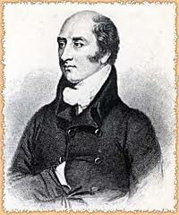
→Τα δύο πρώτα χρόνια της επανάστασης η στάση των Δυνάμεων ήταν αρνητική.
Αλλά:→ Πρώτα αλλάζει η στάση της Αγγλίας
Το 1823 ο υπουργός εξωτερικών της Αγγλίας Γεώργιος Κάνιγκ
αναθεωρεί την αγγλική εξωτερική πολιτική και αναγνωρίζει τους Έλληνες ως εμπόλεμη δύναμη.

Slide 4
Γιατί άλλαξε η στάση της Αγγλίας;
Ο Κάνιγκ προέβλεπε τη διάλυση της Οθωμανικής Αυτοκρατορίας και επιθυμούσε τη δημιουργία ενός ελληνικού κράτους που θα ήταν σύμμαχος των αγγλικών συμφερόντων στην Ανατολική Μεσόγειο.
Η Ρωσία αντιδρά και προτείνει το ″σχέδιο των τριών τμημάτων″ που απορρίφτηκε από τον Σουλτάνο και τους Έλληνες.

Slide 5
Πώς επηρεάζει τους Έλληνες η στάση των Μεγάλων Δυνάμεων;
Η αγγλική μεταστροφή 1823-1825 ενίσχυσε την επιρροή  δημιουργήθηκαν της Αγγλίας στους κόμματα Έλληνες: που συνδέονταν με τις Μ. Δυνάμεις  σύναψη δύο δανείων  αγγλικό  Πράξη Προστασίας  γαλλικό
 ρωσικό

Slide 6
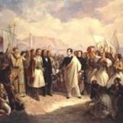
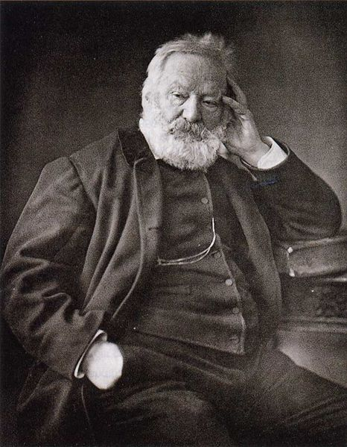
ΦΙΛΕΛΛΗΝΙΣΜΟΣ
Κίνημα (σε Ευρώπη και Αμερική) που ενισχύει ηθικά, υλικά και στρατιωτικά, τον ελληνικό Αγώνα.
Β. ΟΥΓΚΩ
Η υποδοχή του Λόρδου Βύρωνα στο Μεσολόγγι

Slide 7
ΑΙΤΙΑ ΦΙΛΕΛΛΗΝΙΣΜΟΥ
 Ο θαυμασμός των ξένων για τον αρχαίο ελληνικό πολιτισμό.  Η συγκίνηση των ξένων για τις πρώτες ελληνικές επιτυχίες στον Αγώνα.  Ο αποτροπιασμός για τις βιαιότητες των Τούρκων σε βάρος άμαχων Ελλήνων.  Οι φιλελεύθερες ιδέες στην Ευρώπη που στρέφονταν κατά της μοναρχίας και της Ιερής Συμμαχίας.

Slide 8
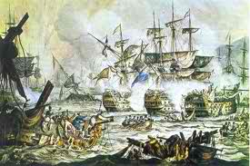
Μετά το 1826 οι Μ. Δυνάμεις φαίνονται αποφασισμένες να λύσουν το ελληνικό ζήτημα Αυτονομία
1827
Αγγλία, Γαλλία, Ρωσία αποφάσισαν στο Λονδίνο στις 6 Ιουλίου 1827(Ιουλιανή Σύμβαση) την ίδρυση αυτόνομου ελληνικού κράτους.
Η άρνηση του σουλτάνου προκάλεσε την ένοπλη επέμβαση των Δυνάμεων: στο Ναβαρίνο(8-10-1827) ο συμμαχικός ευρωπαϊκός στόλος συνέτριψε τον τουρκοαιγυπτιακό.

Slide 9
1828-1829
Ρωσοτουρκικός πόλεμος → ήττα της Τουρκίας → ο σουλτάνος αναγκάστηκε να δεχτεί όλες τις μέχρι τότε αποφάσεις των Δυνάμεων με τη Συνθήκη της Αδριανούπολης(1829) {άρθρο 10:η Τουρκία αποδέχεται την Ιουλιανή Σύμβαση}

Slide 10
1830
Αγγλία και Γαλλία πρότειναν την ίδρυση ανεξάρτητου ελληνικού κράτους, το οποίο θα περιελάμβανε Πελοπόννησο, Κυκλάδες, Σποράδες, Εύβοια και από τη Στερεά Ελλάδα τα εδάφη νότια της γραμμής Αχελώου-Σπερχειού → Πρωτόκολλο Ανεξαρτησίας (3 Φεβρουαρίου 1830) Ανεξαρτησία
 Οι Δυνάμεις επέλεξαν ως ηγεμόνα του κράτους τον Λεοπόλδο του Σαξ Κόμπουργκ. Εκείνος όμως αρνήθηκε.

Slide 11
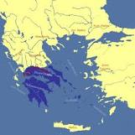
Η ΕΛΛΑΔΑ ΤΟ 1830

